Slide 1
Функции, модули и организация кода для экономических расчётов

Slide 2
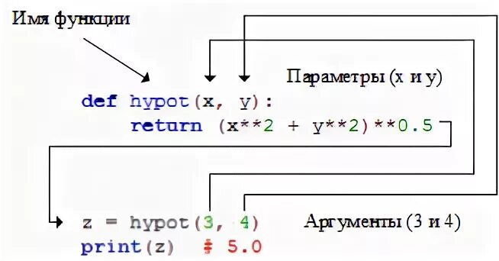
Функция в Python — это именованный блок кода, который решает конкретную задачу и позволяет не дублировать одни и те же действия в разных местах программы. Её объявляют с помощью ключевого слова def, после которого указывают имя, параметры в скобках и двоеточие; тело функции пишут с отступом, а результат возвращают через return — если его нет, функция по умолчанию отдаёт значение None. Например, простая функция для расчёта скидки может выглядеть так: def apply_discount(price, percent): return price * (1 - percent / 100) — это делает типовые вычисления переиспользуемыми и понятными.

Slide 3
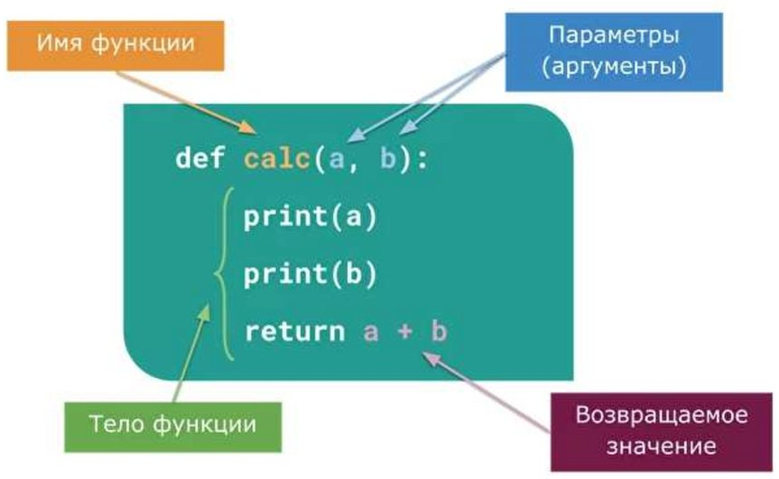
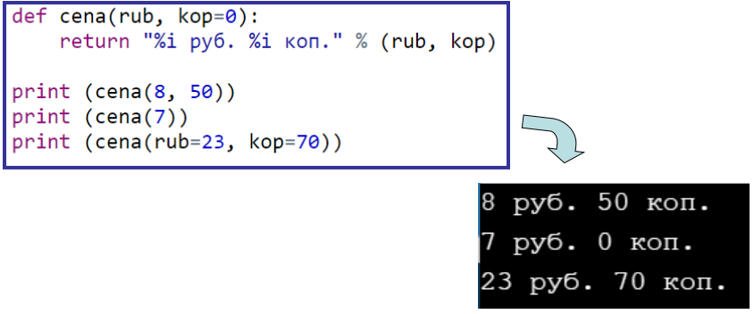
Функции в Python
def в Python — ключевое слово, которое обозначает начало определения функции. В строке def содержатся имя функции и её параметры:
Имя функции — название, которое будет использовано для определения функции и её вызова. Название прописывается с маленькой буквы. Если в нём несколько слов, их нужно разделять нижним подчёркиванием.
Параметры функции (аргументы) — переменные, которые нужны для создания функции. Если переменных несколько, их нужно прописать через запятую.
Важно соблюдать правила форматирования, включая скобки, отступы и двоеточия. Иначе программа вернёт ошибку.

Slide 4
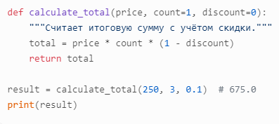
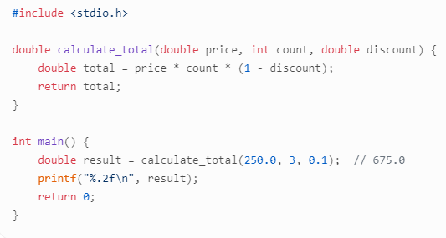
• Объявление и типы. В Python типы не указывают: пишешь def и сразу имя функции — язык сам разберётся, какие данные пришли. В C обязательно прописывают тип возвращаемого значения (double) и тип каждого параметра (double price, int count и т. д.) — так компилятор заранее проверяет, всё ли правильно.
• Блоки кода. В Python блок функции выделяют отступами: тело функции начинается с новой строки и сдвигается вправо. В C используют фигурные скобки {}, а каждую команду заканчивают точкой с запятой ; — это привычнее для низкоуровневых языков, но для новичков выглядит строже.
• Значения по умолчанию. В Python легко задать значение по умолчанию прямо в заголовке функции: count=1, discount=0. В C такой возможности нет: если параметр необязателен, это решают другими способами (например, передают специальное значение вроде -1 или делают несколько функций) — это усложняет интерфейс.
• Запуск. Python-функцию можно вызвать сразу после определения (или даже в интерактивной консоли). C-код нужно собрать в программу через компилятор, а точкой входа всегда будет функция main — для учебных примеров это лишний шаг, зато даёт понимание, как вообще запускается программа.
• Гибкость результата. В Python функция может вернуть что угодно: число, строку, список, словарь, сразу несколько значений. В C тип возврата жёстко задан: если объявили double, функция обязана вернуть число с плавающей точкой. Чтобы вернуть «много данных», в C приходится упаковывать их в структуру или передавать через указатели — это полезно для понимания работы с памятью, но сложнее для первого знакомства.

Slide 5
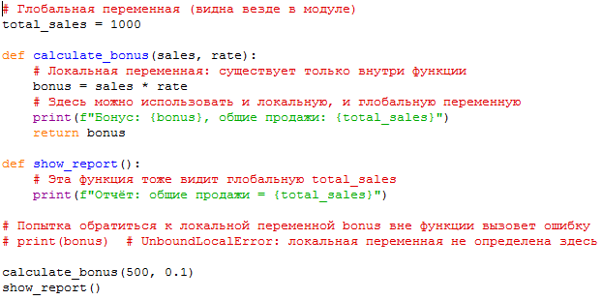
Область видимости
Локальные создаются внутри функции и доступны только в ней — это защищает код от случайных конфликтов имён; глобальные объявлены вне функций и видны повсюду, но их изменение изнутри требует осторожности. Изоляция расчётов в функциях (например, для амортизации или NPV) делает формулы переиспользуемыми и безопасными — ошибки в одной функции не «ломают» остальные части программы.
Главный принцип: по возможности избегайте изменения глобальных переменных из функций — лучше передавать данные через аргументы и возвращать результат через return: так код проще читать, тестировать и объяснять студентам.

Slide 6
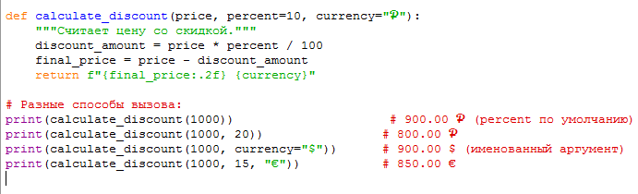
Параметры функции
• Параметры задают гибкость: функция принимает входные данные, чтобы работать с разными случаями без переписывания кода — это критично для экономических расчётов, где меняются ставки, курсы, периоды.
• Разные типы параметров делают интерфейс удобным: позиционные аргументы задают основные значения по порядку, именованные позволяют менять только нужное (например, валюту), а значения по умолчанию покрывают самые частые сценарии (типовая скидка 10 %).
• Для обучения экономистов это наглядный инструмент: на одном шаблоне функции можно показать разные варианты расчётов (разные ставки, валюты, товары), что помогает сразу видеть связь «вход → логика → результат» и избегать ошибок в формулах.

Slide 7
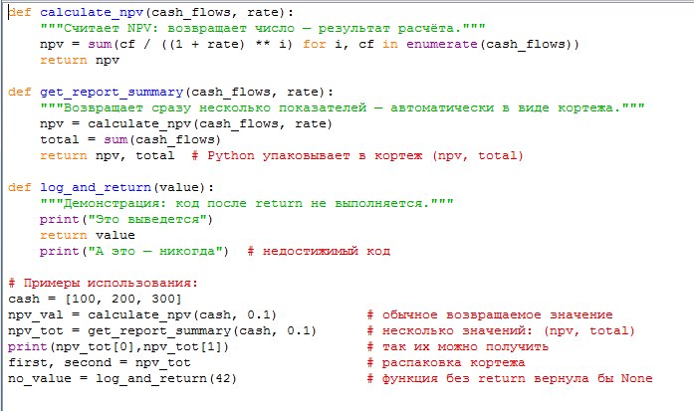
Возвращаемые значения
• Return завершает работу функции и передаёт результат наружу. Это позволяет использовать вычисленное значение дальше: сохранить в переменную, подставить в формулу, передать в другую функцию. Важно отличать return от print: первый отдаёт данные программе, второй просто показывает их на экране.
• Если return нет — функция возвращает None. Для экономистов это критично: если случайно забыть вернуть результат расчёта (например, NPV), дальше по коду будет «пустое» значение, и все последующие вычисления окажутся неверными.
• Можно вернуть сразу несколько значений — они упаковываются в кортеж. Такой приём удобен для отчётов: одной функцией вернуть и NPV, и суммарный денежный поток, а потом распаковать их в отдельные переменные.
• Тип возвращаемого значения может быть любым: число, строка, список, словарь, объект — это даёт гибкость при построении экономических моделей и отчётов.

Slide 8
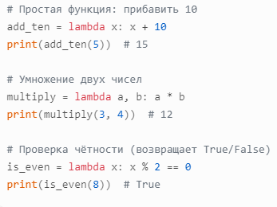
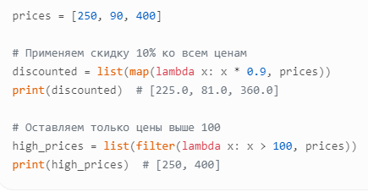
Lambda-функции
Это короткие функции без имени — их создают прямо там, где они нужны, и используют для простых действий. Делают это через ключевое слово lambda. Синтаксис простой: lambda аргументы: выражение. При этом внутри может быть только одно выражение — никаких сложных блоков с несколькими строками.
· Имя. У обычной функции есть имя (через def), у лямбды — нет (или есть только как имя переменной, куда её положили).
· Объём. Обычная функция может содержать много строк, условия, циклы. Лямбда — только одно выражение.
· Когда брать. Если логика простая и нужна «здесь и сейчас» (например, как ключ сортировки или быстрая операция над списком) — лямбда удобна. Если расчёт сложный, с проверками и шагами (например, расчёт амортизации или NPV по формуле) — лучше обычная функция: её проще читать, тестировать и объяснять студентам.

Slide 9
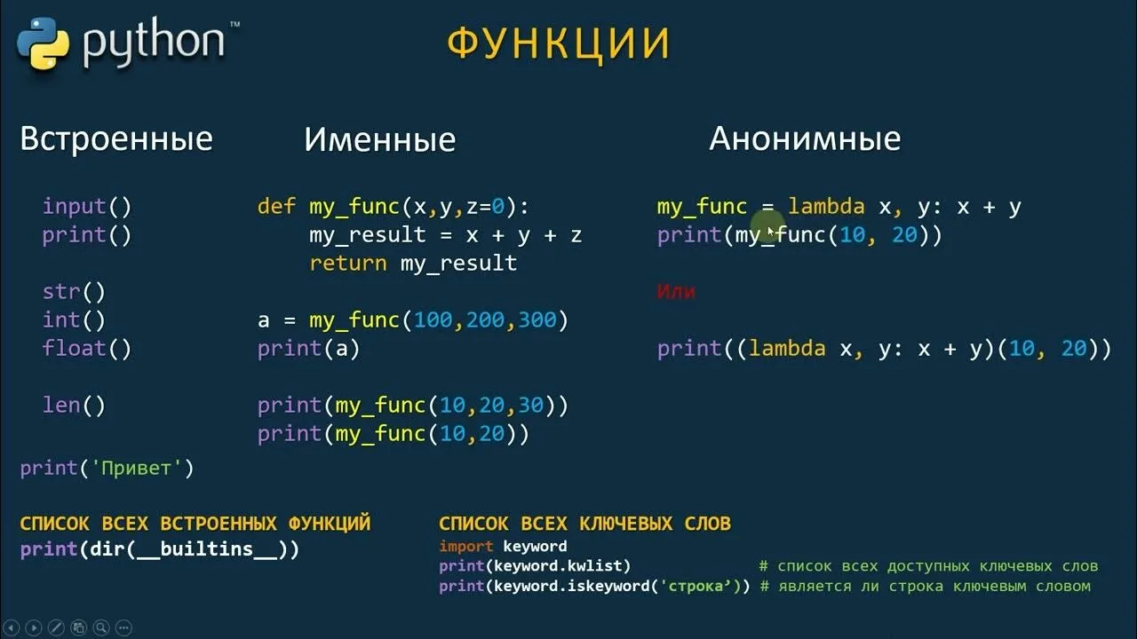
Напишите функцию merger, принимающую на вход три различных переменных и возвращающую из них единую строку с разделителем «:»

Slide 10
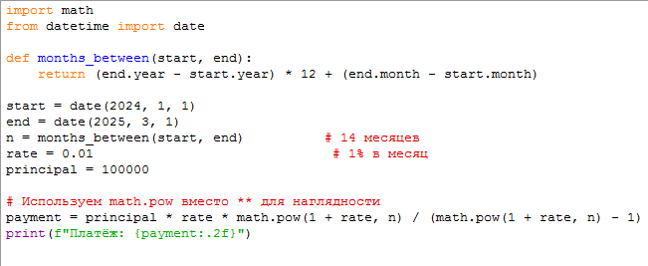
Модуль — это файл с кодом (.py), где собраны функции, классы и переменные по одной теме. Он помогает не держать весь код в одном файле: например, отдельно — расчёты, отдельно — работа с датой, отдельно — вывод отчётов. Для экономистов это как отдельные вкладки в Excel: каждая решает свою задачу, но вместе они дают полный отчёт.
Основные способы импорта
• import math — подключает весь модуль; обращаться нужно через имя: math.sqrt(2).
• from math import sqrt — берёт только нужную функцию; можно писать просто sqrt(2). Удобно, когда нужна 1–2 вещи.
• from math import * — берёт всё подряд. На лекциях лучше не использовать: сложно понять, откуда взялась функция, и могут быть конфликты имён.
• import math as m — даёт модулю короткое имя: m.sqrt(2). Полезно, если имя длинное или для краткости в формулах.
Здесь math даёт математические операции, datetime — работу с датами. Это типичная связка для финансовых расчётов.

Slide 11
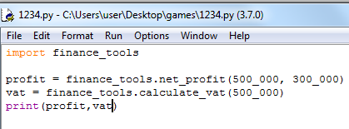
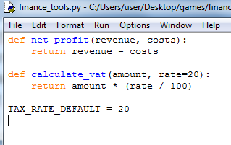
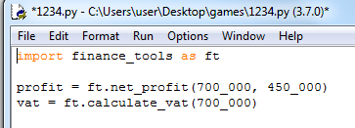
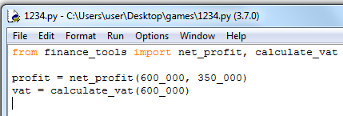
Создание и импорт собственных модулей в Python позволяют структурировать код, вынося логически связанные функции, классы и переменные в отдельные файлы с расширением .py; импортировать такие модули можно разными способами — через import для доступа ко всему содержимому, через from ... import для выборочного подключения отдельных элементов либо с псевдонимом для удобства обращения, а благодаря такой организации один и тот же файл выступает и как библиотека функций, и как самостоятельная программа, что повышает модульность, читаемость и удобство поддержки кода — особенно в прикладных задачах экономистов, где важна чёткая организация расчётных блоков и возможность их повторного применения в разных сценариях.
Обратитесь к переменной TAX_RATE_DEFAULT

Slide 12
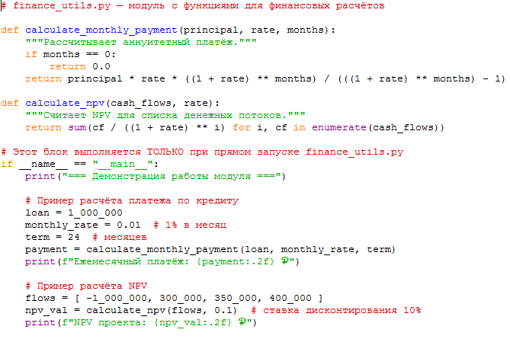
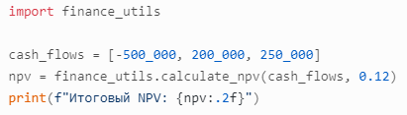
Строка if __name__ == "__main__": нужна, чтобы разделить код на две части: одни фрагменты работают только при прямом запуске файла (например, вывод демонстрационных расчётов, ввод данных от пользователя или запуск тестов), а другие — всегда доступны как инструменты при импорте модуля в другой скрипт; это возможно благодаря специальной переменной __name__, которую Python автоматически устанавливает в значение "__main__", если файл запустили напрямую, и в имя модуля (например, "finance"), если его импортировали, — таким образом, блок под этим условием выполняется лишь в режиме самостоятельного скрипта и не срабатывает при использовании файла как библиотеки, что позволяет одному и тому же файлу одновременно служить и готовой программой, и набором переиспользуемых функций для экономических расчётов.
В этом случае блок if __name__ == "__main__": не выполнится: Python не будет выводить демонстрационные примеры из finance_utils.py. Останутся только сами функции, которые можно спокойно использовать в отчётах.

Slide 13
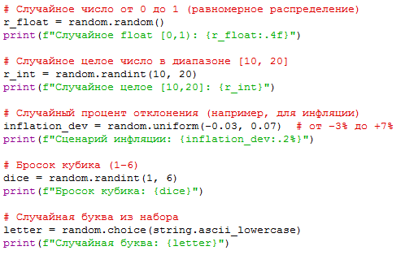
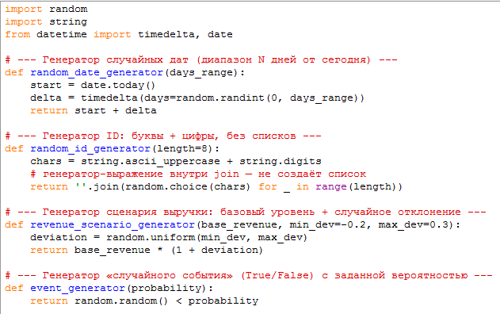
random — чтобы моделировать сценарии и делать выборки
Модуль нужен, когда надо добавить случайность: сгенерировать тестовые данные, сделать выборку из списка, смоделировать несколько вариантов развития событий (оптимистичный, пессимистичный), перемешать строки перед анализом. Для экономистов это про сценарное моделирование и проверку гипотез на случайных данных.
Что чаще всего используют:
• random.random() — случайное число от 0 до 1.
• random.randint(a, b) — целое число от a до b включительно.
• random.choice(seq) — выбрать один случайный элемент из списка.
• random.sample(seq, k) — выбрать k уникальных элементов (без повторов).
• random.shuffle(lst) — перемешать список «на месте».

Slide 14
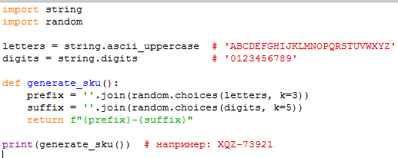
Модуль string — это не про операции со строками (типа .split() или .replace()), а про готовые наборы символов. Это как «наборы букв и знаков», которые уже собраны в константах: удобно, чтобы не писать вручную "abcdefghijklmnopqrstuvwxyz" и не бояться опечататься.
________________________________________
Самые полезные константы из string
• string.ascii_lowercase — "abcdefghijklmnopqrstuvwxyz"
• string.ascii_uppercase — "ABCDEFGHIJKLMNOPQRSTUVWXYZ"
• string.ascii_letters — обе сразу (строчные + прописные)
• string.digits — "0123456789"
• string.punctuation — знаки препинания и спецсимволы (вроде !"#$%&'()*+,-./)
• string.whitespace — пробелы, табуляции, переносы строк

Slide 15
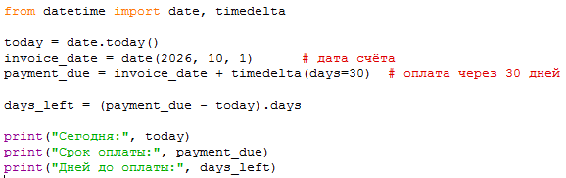
Модуль datetime — это главный инструмент в Python для работы с датами и временем. Он не про форматирование строк вручную, а про то, чтобы считать, сравнивать и менять даты как числа: сколько дней между двумя датами, какая дата будет через N дней, сколько времени прошло. Для экономиста это критично: сроки оплаты, длительность проектов, расчёт процентов по дням, отчёты «по месяцам».
________________________________________
Что в нём есть (и зачем это нужно)
• date — только дата (год, месяц, день). Подходит для сроков, дат документов.
• datetime — дата + время. Подходит для журналов событий, транзакций, логов.
• time — только время. Редко, но бывает нужно для расписаний.
• timedelta — промежуток времени (дни, часы, минуты). Это «математика дат»: «плюс 30 дней», «минус 2 часа».
• .today() / .now() — текущая дата/дата со временем.
• .strftime() — превратить дату в строку нужного формата (для отчётов, CSV, Excel).
• .strptime() — превратить строку в дату (когда данные приходят из файла или базы).

Slide 16
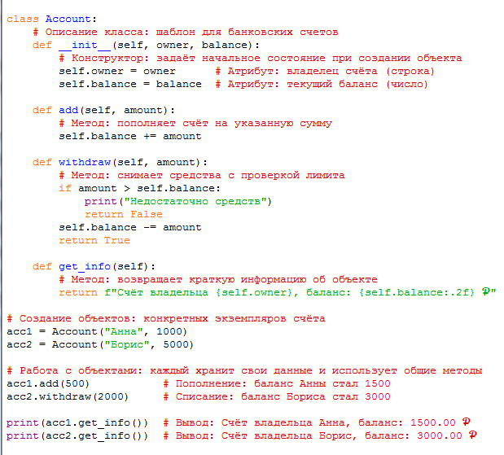
Классы
Класс в языке Python представляет собой механизм определения пользовательского типа данных, реализующий принципы объектно‑ориентированного подхода. С методологической точки зрения класс трактуется как абстракция, формализующая совокупность однородных сущностей предметной области посредством спецификации их атрибутов (состояния) и методов (поведения). В рамках парадигмы ООП класс выполняет функцию шаблона (или метаописания), на основании которого порождаются экземпляры — объекты, обладающие индивидуальным состоянием при общей структуре и наборе операций.
Класс — это шаблон для создания объектов: он описывает, какие данные будут у объектов и какие действия с ними можно выполнять.
Атрибуты — это переменные внутри объекта, которые хранят его состояние (например, баланс счёта или цену товара); у каждого объекта значения атрибутов могут быть своими.
Конструктор (__init__) — специальный метод, который запускается при создании объекта и задаёт начальные значения его атрибутов.
self — ссылка на конкретный объект; через неё методы обращаются к его атрибутам и работают именно с его данными.
Методы — это функции внутри класса, которые описывают действия объекта (например, пополнить счёт или списать товар); они используют данные объекта через self.

Slide 17
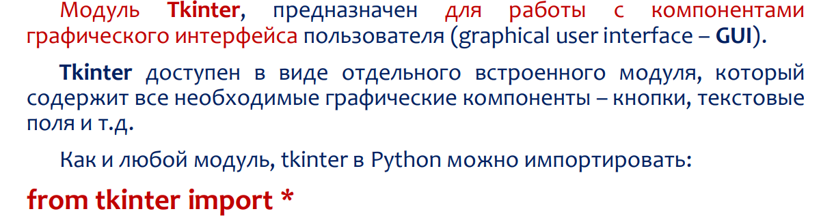
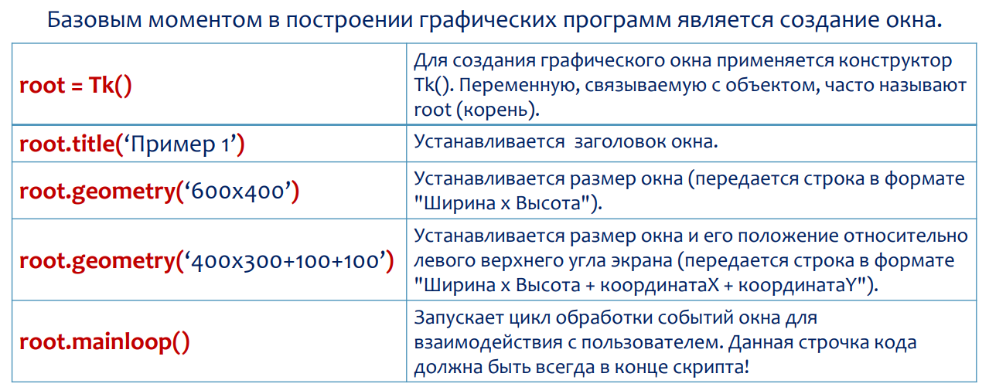
Графический интерфейс
Дополнительные материалы по работе с Tkinter
https://natalia.aclas.ru/wp-content/uploads/2021/10/Python-tk.pdf?ysclid=mtvo4aoky1698679734

Slide 18
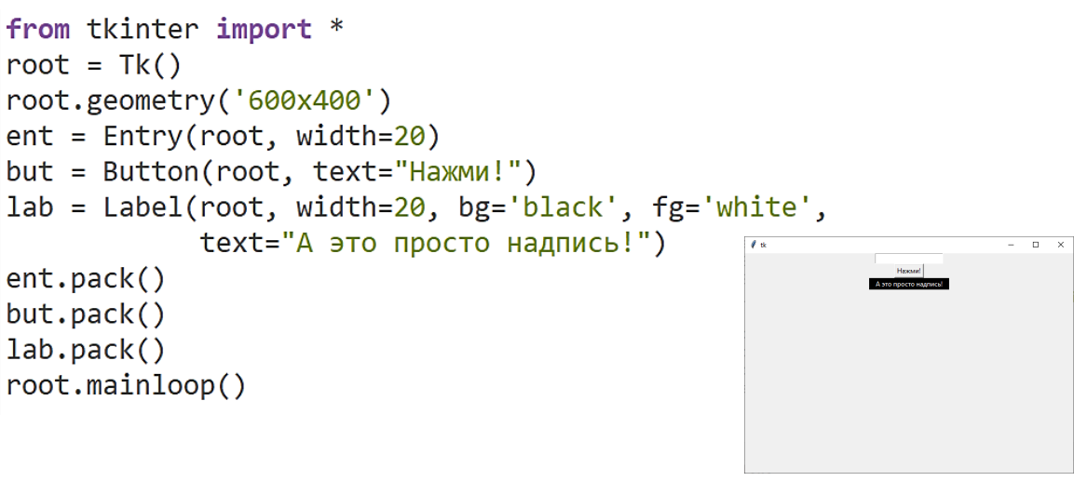
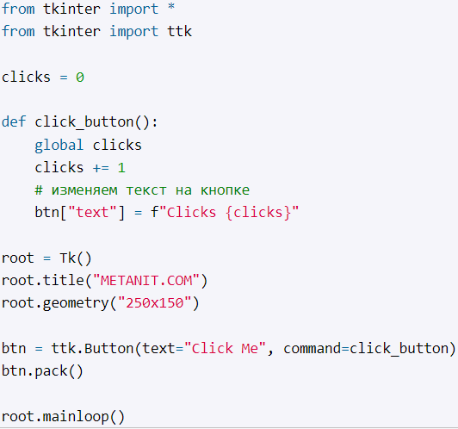
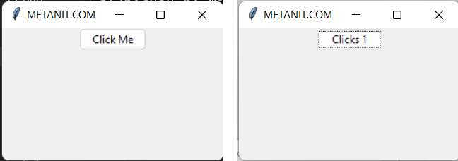
Графический интерфейс: примеры

Slide 19
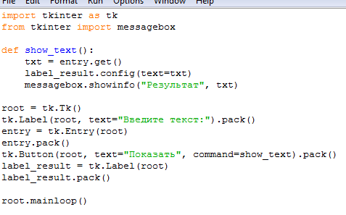
Графический интерфейс: пример ввода вывода
Суть GUI на tkinter — это создание оконного приложения, где пользователь взаимодействует не с текстом в консоли, а с визуальными элементами: полями, кнопками, метками. Программа ждёт действий пользователя и реагирует на них через обработчики событий, а не выполняется линейно от начала до конца.
Ввод и вывод в tkinter вместо input/print — данные берут из виджетов (например, entry.get()) и показывают через изменение свойств других виджетов (label.config(text=...)) либо во всплывающих окнах (messagebox). Это делает интерфейс интерактивным: результат появляется рядом с полем ввода, а не в потоке текста ниже.
Отличие по модели работы — консольная программа линейна: запрос → ввод → расчёт → вывод → конец. Приложение на tkinter работает в цикле событий (mainloop): оно постоянно «слушает» действия пользователя, и логика разбита на маленькие функции обработчики, которые запускаются при конкретных событиях (например, клике по кнопке).
Удобство для прикладных задач и обучения — GUI превращает скрипт в мини приложение, понятное даже тем, кто не знаком с программированием. Для ваших учебных дисциплин это значит, что студенты видят готовый интерфейс, похожий на реальные бизнес системы: форма ввода, кнопка «Рассчитать», поле результата — и легче связывают код с предметной областью (учёт, финансы, отчётность).

Slide 20
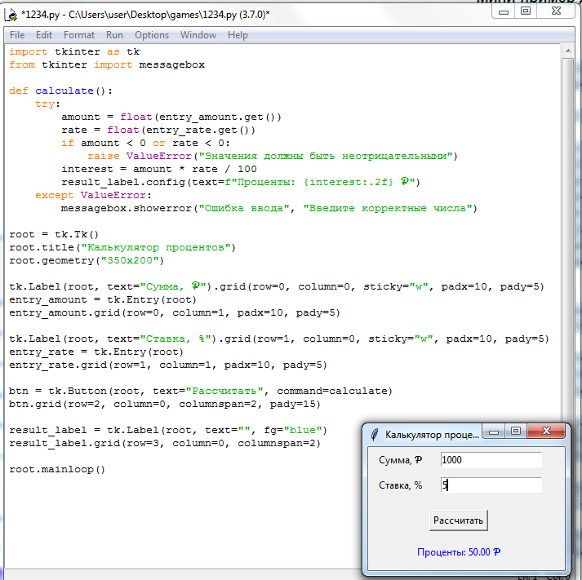
Графический интерфейс: примеры
Напишите программу, считывающую две переменные из полей и возвращающее их сумму

